Slide 1
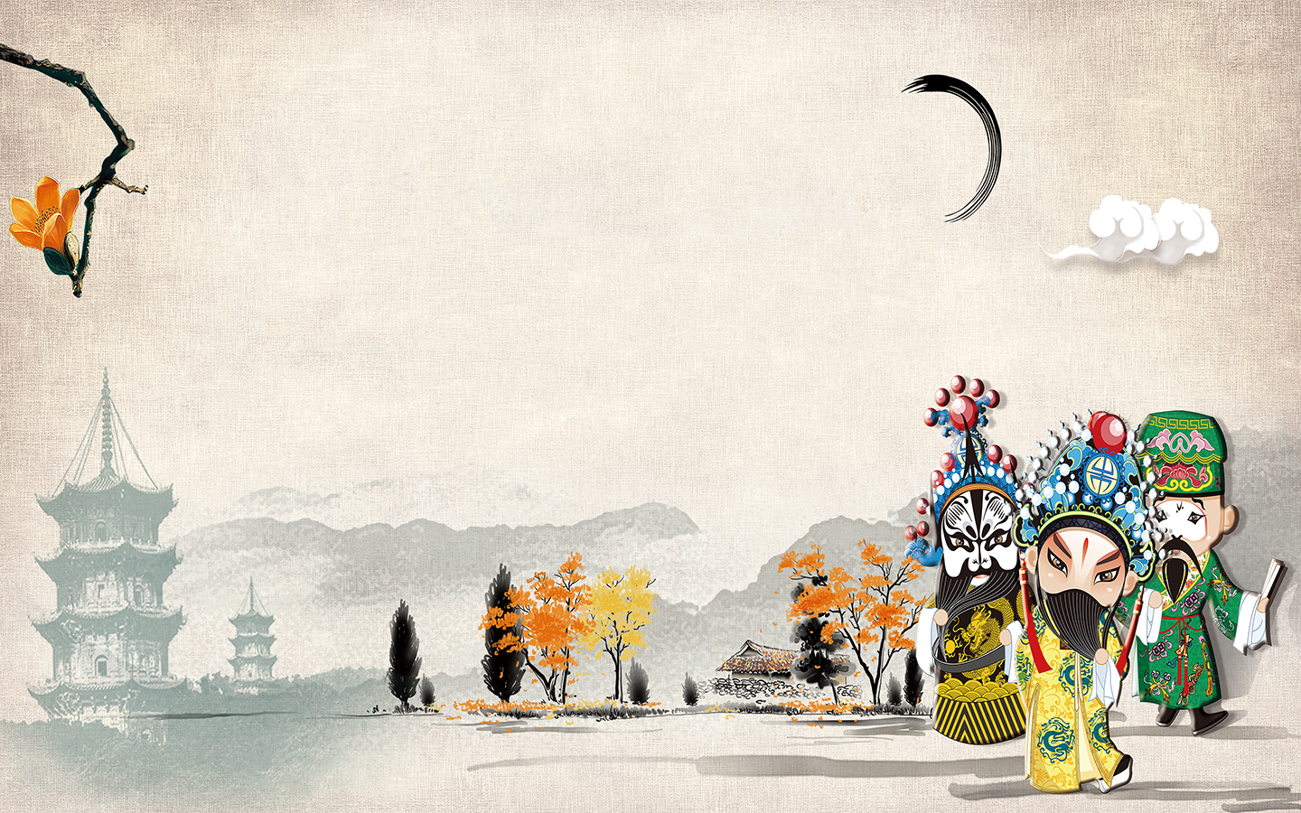
通用文化艺术类PPT模板
适用于工作计划，工作汇报等相关的PPT演示

Slide 2




添加标题目录文字
01
点击修改文字内容为目录内容
02
点击修改文字内容为目录内容
03
点击修改文字内容为目录内容
04
点击修改文字内容为目录内容

Slide 3

添加标题目录文字
点击此处添加详细内容
01
要点1
02
点击此处添加详细内容
要点2

Slide 4
添加标题目录文字
50%要点
50%要点
点击修改文字内容
点击修改文字内容
点击修改文字内容
点击修改文字内容
要点文本
要点文本

Slide 5
添加标题目录文字
点击修改文字内容
点击修改文字内容
点击修改文字内容
点击修改文字内容

Slide 6


添加标题目录文字
₀₁
₀₂
₀₃
₀₄
要点
要点
要点
要点
点击此处添加
要点详细内容
点击此处添加
要点详细内容
点击此处添加
要点详细内容
点击此处添加
要点详细内容

Slide 7
感谢您的观赏和指导
适用于工作计划，工作汇报等相关的PPT演示

